Slide 1

TATA NASKAH DINAS LEKTRONIK
(TNDE)
OLEH : WIDYA PRIMA HATTA, ST, MT
Kepala Bidang Pengelolaan Infrastruktur Dan Tik / Penyelenggaraan E-goverment
SELASA, 28 AGUSTUS 2018
DINAS KOMUNIKASI DAN INFORMATIKA
PROVINSI SUMATERA BARAT

Slide 2
Aplikasi Tata Naskah Dinas Elektronik pada instansi pemerintah sekarang ini menuntut untuk menggunakan teknologi modern.
Sekarang ini seluruh instansi pemerintah telah dan memanfaatkan Teknologi Informasi dan Komunikasi (TIK) sebagai pendukung dalam melaksanakan tugas pokok dan fungsi (Tupoksi).
Namun dalam perjalanan dan perkembangannya, TIK belum dimanfaatkan secara maksimal untuk meningkatkan administrasi perkantoran dan sebagian masih menggunakan sistem manual.
Pemerintah Provinsi Sumatera Barat memandang bahwa TIK merupakan salah satu pendorong dalam melaksanakan reformasi birokrasi sehingga pemanfaatannya perlu lebih dikembangkan dan harus dapat memberikan nilai tambah dalam sistem administrasi pemerintahan.

Slide 3
PEMANFAATAN TIK
Pemanfaatan TIK termasuk dalam 9 (sembilan) program percepatan reformasi birokrasi. :
Penataan struktur birokrasi
Penataan jumlah, dan distribusi PNS
Sistem Seleksi dan Promosi secara terbuka, Profesionalisasi PNS
Pengembangan E-Government
Penyederhanaan Perizinan Usaha
Peningkatan transparansi dan akuntabilitas aparatur
peningkatan kesejahteraan PNS
Efisiensi penggunaan fasilitas
sarana dan prasarana kerja PNS

Slide 4
Dasar Hukum E-Government
Inpres No.3 Tahun 2003 tentang Strategi Nasional
Pengembangan e-Government
TNDE
Permen PAN & RB Nomor 6 Tahun 2011 Tentang Pedoman Umum Tentang Tata Naskah Elektronik di Lingkungan Instansi Pemerintah

Slide 5
E-GOVERNMENT
Menurut Inpres No 3/2003 tentang Kebijakan dan
Strategi Nasional Pengembangan E-Government:
Pengembangan e-government merupakan upaya untuk mengembangkan penyelenggaraan kepemerintahan yang berbasis (menggunakan) elektronik dalam rangka
meningkatkan kualitas layanan publik secara efektif
dan efisien.

Slide 6
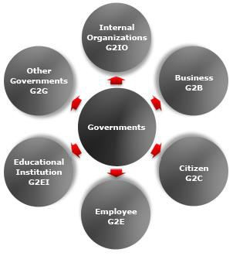
PENGEMBANGAN E-GOVERNMENT
Pengembangan e-Government bertujuan
diantaranya untuk:
menyederhanakan birokrasi pelayanan publik
pertukaran informasi secara on-line
mengeliminasi redundant bureaucracy system
memberikan jaminan kecepatan respon terhadap keluhan dan kebutuhan pengguna
mengusahakan one-stop-service bagi keperluan bisnis
meminimalisasi biaya pelayanan publik dengan mengintegrasikan kegiatan layanan

Slide 7
TUJUAN E-GOVERNMENT
Pelayanan lebih baik: peningkatan efisiensi, kenyamanan, serta aksesibilitas yang lebih baik dari pelayanan publik.
Pemberdayaan masyarakat melalui kemudahan dan kecukupan informasi: pembentukan jaringan informasi dan transaksi pelayanan publik yang berkualitas, cepat, dan terjangkau masyarakat luas.
Pembentukan hubungan interaktif dengan dunia usaha untuk menghadapi perubahan dan persaingan perdagangan internasional.
Pembentukan mekanisme dan saluran komunikasi dengan lembaga negara serta penyediaan fasilitas dialog publik.
Keterbukaan informasi: pembentukan sistem manajemen dan
proses kerja yang transparan dan efisien.
Pelaksanaan kegiatan pemerintahan secara lebih efektif, efisien, dan akuntabel.

Slide 8

MANFAAT E-GOVERNMENT
Meningkatkan kualitas pelayanan pemerintah kepada masyarakat dan komunitas negara lainnya
Memperbaiki proses transparansi dan akuntabilitas di kalangan penyelenggaraan pemerintahan
Mereduksi biaya transaksi, komunikasi dan interaksi yang terjadi dalam proses pemerintahan,
Menciptakan masyarakat berbasis komunitas informasi yang lebih berkualitas

Slide 9

PENGENALAN TNDE
TNDE
Tata Naskah Dinas Elektronik
TNDE adalah konsep/ aturan yang digunakan untuk membuat dan mengatur naskah dinas badan/ SKPD

Slide 10
PENGENALAN TNDE
Aplikasi TNDE adalah aplikasi komputer yang dikembangkan sesuai dengan “Pedoman Umum Tata Naskah Dinas Elektronik” PERMENPAN No 006 tahun 2011.
TNDE adalah bagian dari upaya pemerintah, khsususnya Kementrian Pendayagunaan Aparatur Negara dan Reformasi Birokrasi, untuk penyelenggaraan kepemerintahan yang baik (Good Governance) dan pengembangan kepemerintahan berbasis elektronik (e-Government)

Slide 11
IMPLEMENTASI TNDE INI ADALAH SIMAYA
SiMaya merupakan aplikasi yang terhubung dengan jaringan dan dapat diakses oleh semua pengguna dengan cakupan: disposisi, dan pembuatan surat alur kerja untuk surat masuk, disposisi dan surat keluar.

Slide 12
TNDE merupakan pengelolaan naskah dinas secara elektronik dengan memanfaatkan teknologi informasi dan komunikasi untuk kecepatan dan kemudahan dalam proses pengambilan keputusan.
Hal ini merupakan upaya pemanfaatan teknologi informasi dalam rangka meningkatkan efektifitas dan produktivitas kerja serta tertib administrasi di lingkungan instansi pemerintah.
Aplikasi TNDE memberikan kepastian bahwa dokumen yang tersimpan tidak tumpah tindih dengan dokumen yang sudah ada sebelumnya sehingga setiap pengguna dapat mengakses data dokumen yang benar.
Pemerintahan Elektronik (e-Government ) mengacu pada penggunaan teknologi informasi di lingkungan instnasi pemerintah, antara lain intranet dan internet. Penggunaan teknologi informasi dapat menghasilkan hubungan bentuk baru seperti Government to Citizen atau Government to Customer (G2C), Government to Business (G2B) dan Government to Government (G2G).

Slide 13


STRUKTUR IMPLEMENTASI E-OFFICE/ TNDE
Infrastruktur
Software, Server, Jaringan, PC, Scanner
Infrastruktur
Suprastruktur
Suprastruktur
Kelembagaan, Ketatalaksanaan, SDM

Slide 14

MAKSUD DAN TUJUAN
Maksud
Sebagai acuan dalam pengelolaan dan
pembuatan juknis TNDE
Tujuan
Menciptakan acuan pembuatan standar minimal pembuatan juklak/ juknis TNDE bagi instansi pemerintah dalam
mendukung kelancaran
penyelenggaraan
pemerintah yang efektif dan efisien

Slide 15
SASARAN
Tercapainya kesamaan pengertian dan pemahaman penyelenggaraan TNDE
Terwujudnya keterpaduan pengelolaan TNDE Lancarnya komunikasi dan kemudahan pengurusan
naskah dinas
Tercapainya efektivitas dan efisiensi penyelenggaraan tata naskah dinas
Terwujudnya pemanfaatan teknologi informasi dalam pengelolaan tata naskah dinas

Slide 16
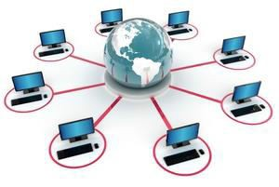
MANFAAT TNDE
Terwujudnya percepatan Pemerintahan Elektronik (e-Government)
Terwujudnya efektivitas dan efisiensi penyelenggaraan pemerintahan
Terwujudnya percepatan reformasi birokrasi
Terciptanya koordinasi, integrasi, sinkronisasi, dan simplifikasi antar instansi pemerintah
Kemudahan pengelolaan dokumen naskah dinas dan penggunaannya

Slide 17
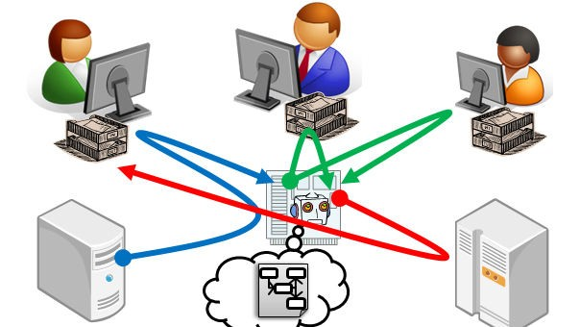
KENDALA DAN TANTANGAN
Komitmen dan keterlibatan pejabat dalam pemanfaatan aplikasi
Perubahan paradigma dalam persuratan
Kedisiplinan pegawai

Slide 18
PERMASALAHAN PENERAPAN
Ketidak sesuaian sistem yang dikembangkan dengan
yang dibutuhkan pengguna
Ketidak sinambungan pengembangan sistem
Rendahnya kinerja sistem akibat tidak adanya tahapan
uji yang baku
Kurangnya dukungan organisasi
Beragamnya sistem ➔ SIM (Sistem Informasi Masing- masing)

Slide 19












KUNCI PENDUKUNG IMPLEMENTASI
Memberikan contoh dengan ikut melakukan Implementasi
Bimtek pengguna & Penyiapan SDM infrastruktur terlatih
Implementasi dan
pengelolaan layanan
Payung
Hukum
Pimpinan
SDM

